Slide 1
Indicateurs clés de performances (KPI’s)

Slide 2

Plan:
1-Introduction
2-Definition
3-Les différents types d’indicateurs
4-A quoi sert les KPI ?
5-l’Impact des indicateurs de performance sur la gestion d’entrprise
6-Comment choisir un indicateur de performance?
7 – exemple concret d’utilisation des KPI

Slide 3

Introduction
Un indicateur de performance n'est pas un gadget, on s'en doute. Cet élément clé de la mesure de la performance n'a d'autre rôle que celui d'orienter les actions dans le sens de l'accomplissement de la stratégie. Revenons sur le principe de base, les types d'indicateur avec exemples, la méthode de choix et les recommandations d'usage.

Slide 4
1-Définition
Définition générale
Définition spécifique

Slide 5
Premièrement KPI signifie “Key Indicator Performance” ou Indicateur Clé de Performance en français.
Définition générale :
Un indicateur est une information ou un ensemble d'informations contribuant à l‘appréciation d'une situation par le décideur
Définition spécifique :
Un indicateur de performance KPI est une mesure ou un ensemble de mesures braquées sur un aspect critique de la performance globale de l'organisation.
Un indicateur de performance ne laisse jamais le décideur indifférent. Lorsque le décideur n'agit pas c'est en toute conscience.

Slide 6
Les différents types d’indicateurs

Slide 7
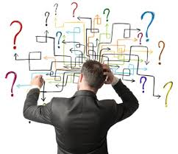
Pour en faciliter l'utilisation et mieux en cerner l'usage il est habituel de classer les indicateurs selon 3 catégories en relation avec le type d'information transmise et les attentes du décideurs.

Slide 8

Equilibration:
Ce type d'indicateur de performance étroitement lié aux objectifs est un peu la boussole du décideur. Il informe sur l'état du système sous contrôle en relation avec les objectifs suivis. Seront-ils tenus ? Faut-il renforcer les actions déjà engagées ? Précipiter des actions programmées ?

Slide 9

Anticipation:
Un bon tableau de bord est aussi un instrument de prospective. Avec quelques indicateurs "d'anticipation", un bon tableau de bord permet de voir un peu plus loin que le bout de son écran et d'envisager avec une meilleure assise la situation actuelle.
Doit-on continuer avec le plan d'actions actuel ? Est-il judicieux de le réviser ? D'autres actions sont-elles opportunes ?

Slide 10

Alerte:
Ce type d'indicateur de type tout ou rien, signale un état anormal du système sous contrôle nécessitant une action, immédiate ou non. Un franchissement de seuil critique par exemple entre dans cette catégorie d'indicateur.

Slide 11
À quoi sert les KPI ?

Slide 12

d'accélérer sa prise de décision

Slide 13

de réduire les risques de mauvais choix

Slide 14

de favoriser le travail d'équipe via des objectifs partagés et mesurables

Slide 15

de mettre en exergue* la performance relative à la stratégie définie
Notes:
*metre en evidence

Slide 16
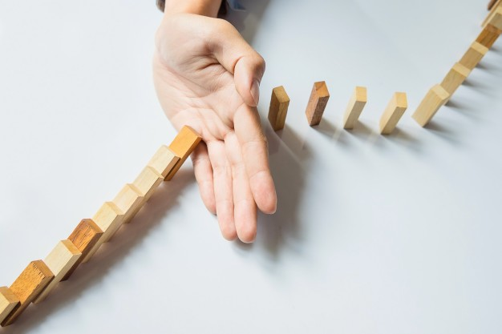
Pour cela, les KPI mis en place doivent :
correspondre à une information exploitable par tous;
être mesurables et évaluables dans le temps ;
traiter d'une seule information à la fois ;
mesurer un objectif réaliste ;
conduire à l'action qui vise à améliorer l'élément évalué.

Slide 17
l’Impact des indicateurs de performance sur la gestion d’entrprise

Slide 18

Suivre vos KPIs, un réel impact positif sur la gestion d’entreprise !
Comment ?

Slide 19
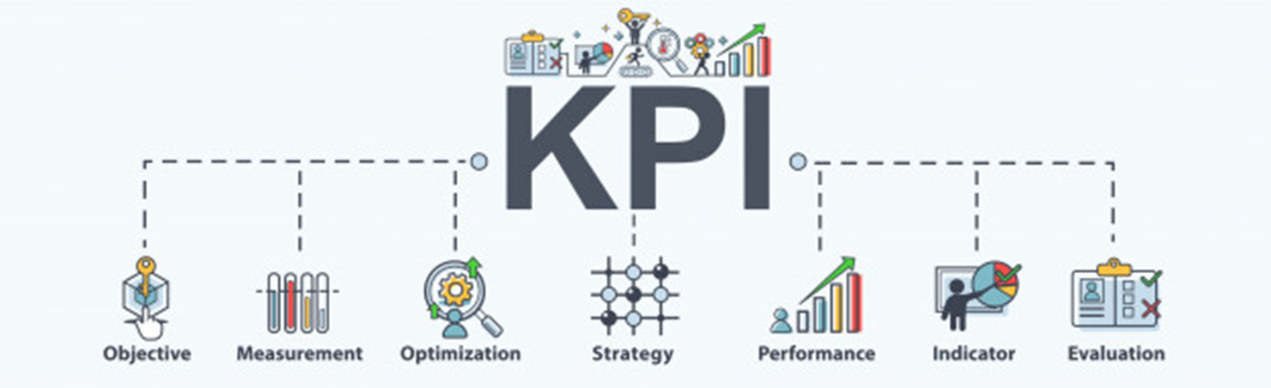

Slide 20

5 raisons qui font des KPI un outil indispensable

Slide 21
1. Évaluer les objectifs stratégiques
rendent les performances de votre entreprise mesurables.
objectifs stratégiques à court et long terme
mesurer précisément s’ils ont réellement été atteints
Sans indicateurs clefs de performance, votre plan d’approche aurait de grandes chances de ne rester qu’une page blanche.

Slide 22
Vérifier la mise en œuvre de la vision et de la mission
Poser les bonnes question
Quelles sont la vision et la mission de votre entreprise ?
associer les raisons d’être de votre société à des KPI
offrent des informations pertinentes à la direction

Slide 23
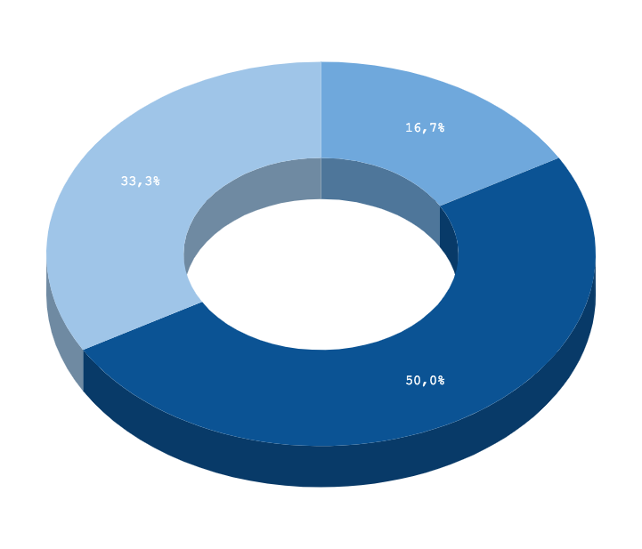
Rationaliser la gestion opérationnelle

Slide 24


Se positionner par rapport à la concurrence

Slide 25
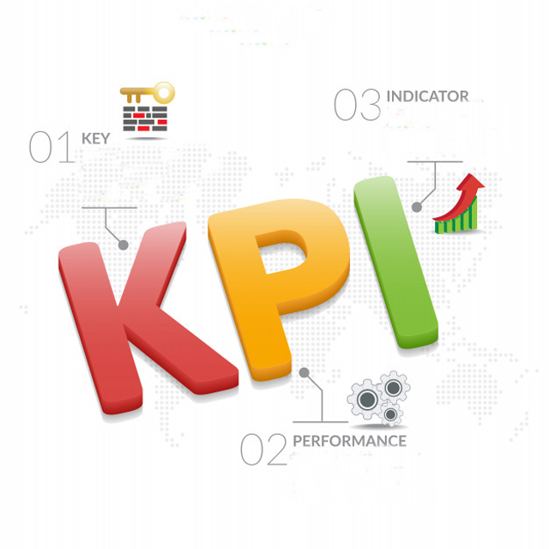


Avoir le regard tourné vers l’avenir
Les KPI constituent un fil conducteur idéal pour rendre cette réflexion plus concrète
vous disposez d’un point de repère et pouvez déterminer vos objectifs pour les mois et trimestres à venir.

Slide 26
Comment choisir un indicateur de performance ?

Slide 27

Bien entendu, il ne s’agit pas de se noyer sous une masse indigeste d’informations. Bien que tous appropriés, il vous faut sélectionner les indicateurs les plus pertinents pour votre business à vous ! Parce que OUI, un indicateur de performance :

Slide 28

Toujours associé
à un objet PRÉCIS

Slide 29

Implique toujours une prise de DÉCISION

Slide 30

SURVEILLÉ par ceux
qui en font usage

Slide 31
Prenez donc le temps de la réflexion pour déterminer ceux qui vous GUIDENT dans vos décisions, ceux qui vous ALERTENT ou qui vous CONFORTENT dans vos prises de risque.

Slide 32
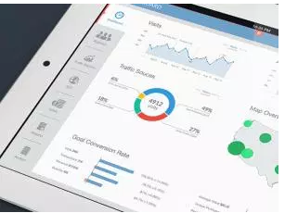
Exemple concret d’utilisation des KPI’s
Suivre la progression quotidienne du trafic de votre site web, hebdomadaire, mensuelle ou annuelle en suivant le nombre de visiteurs sur votre site Web.
Ces statistiques vous donnent une idée générale du trafic de votre site :
Pages vues : Nombre de pages vues par famille de produit ou service, le nombre total des pages vues pour tous les éléments de contenu…
Visiteurs uniques : En regardant les visiteurs uniques, vous avez une idée de la portée totale de votre marketing de contenu.
Temps moyen sur le site : Cela renseigne la durée des visites, une faible durée signifie que les visiteurs quittent rapidement votre site, soit un contenu ou catalogue peu attrayant.
Liens entrants/référents : le nombre de liens qui renvoient vers vos pages, des bons référents améliorent votre le référencement de votre site web et visibilité sur Internet.
E-mailing : Campagne e-mailing, assurez-vous de relever le taux d’ouverture et de clics. Cela renseigne la qualité du message ou publicité et s’il correspond bien à votre cible. Certes, viens s’ajouter la technologie utilisée pendant l’envoie.
Formulaire de contact : Cela donne une idée générale de vos prestations et du contenu (rich content) proposées par le site.

Slide 33
Merci pour votre Attention

